Slide 1
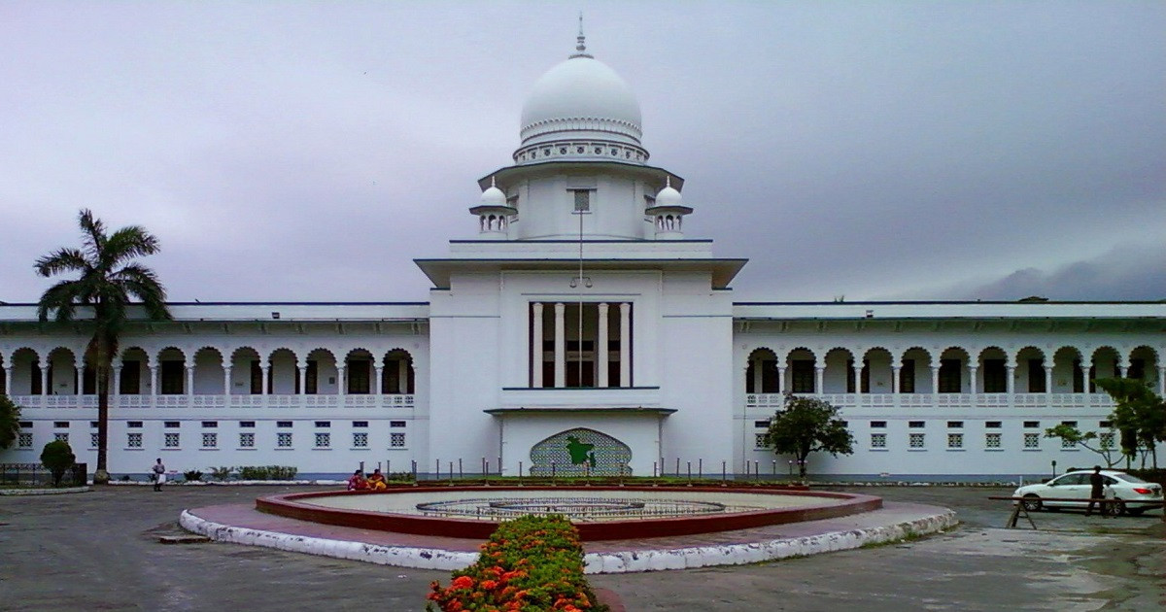
্
আজকের ক্লাসে স্বাগতম

Slide 2
্
পরিচিতি
বীণা মিত্র সিনিয়র শিক্ষিকা (হিন্দুধর্ম)
নলিনীদাস মাধ্যমিক বালিকা বিদ্যালয়,ভোলা সদর, ভোলা

Slide 3
্
পাঠ পরিচিতি
শ্রেণী-অষ্টম বিষয়:- বাংলাদেশ ও বিশ্বপরিচয় অধ্যায়:-চতুর্থ আজকের পাঠ:-ঔপনিবেশিক যুগের প্রত্নতাত্ত্বিক ঐতিহ্য সময়:-৪৫মিনিট

Slide 4
্
পূর্বজ্ঞান যাচাই

Slide 5
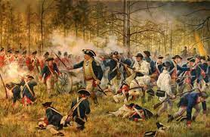
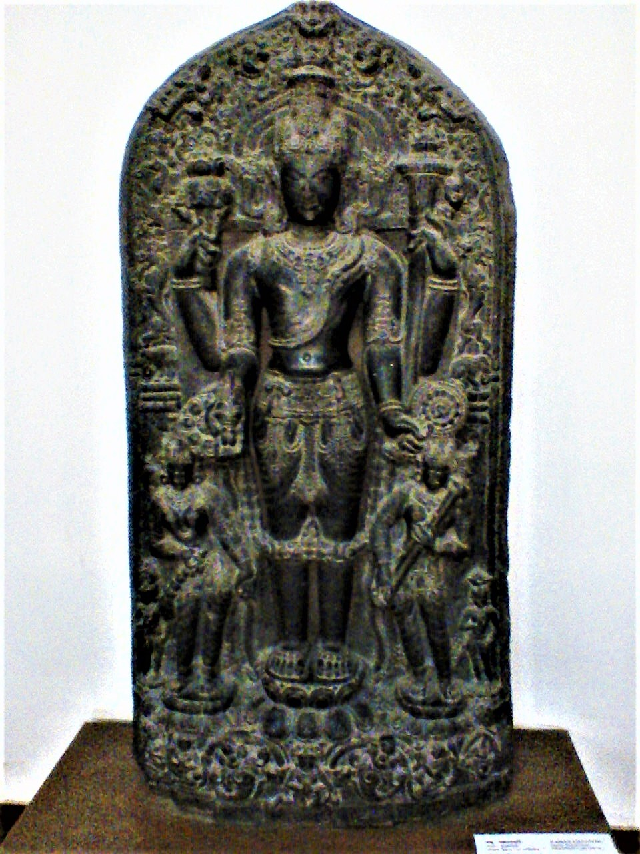
্
ছবি দেখঃ
ইংরেজদের শাসন আমল
পুরানো স্থাপত্য ও শিল্পকর্ম

Slide 6
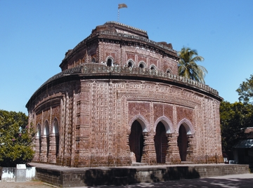
্
আজকের পাঠ : ঔপনিবেশিক যুগের প্রত্নতাত্ত্বিক ঐতিহ্য

Slide 7
্
শিখন ফল:
এই পাঠ শেষে শিক্ষার্থী--
১/ ঢাকা শহরের প্রত্ননিদর্শনের বিবরণ দিতে পারবে।
২/ ঢাকার বাইরের প্রত্ননিদর্শনের ব্যাখ্যা দিতে পারবে।
৩/ যাদুঘরের সংক্ষিপ্ত প্রত্নসম্পদের বর্ণনা করতে পারবে।

Slide 8
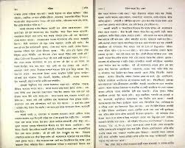
্
আদর্শপাঠঃ

Slide 9
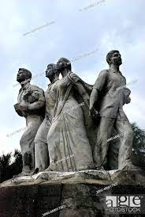
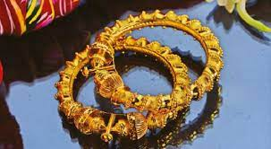
্
অলোচনা
‘প্রত্ন’শব্দের অর্থ হলো পুরানো । প্রত্নসম্পদ বলতে পুরানো স্থাপত্য ও শিল্পকর্ম,মুর্তি বা ভাস্কর্য ,অলঙ্কার প্রচীন আমলের মুদ্রাকে বুঝায়।

Slide 10
্
ঢাকা শহরের প্রত্ননিদর্শন:
ঔপনিবেশিক যুগের ঢাকার স্থাপথ্য কর্মের মধ্যে রয়েছে বেশ কয়েকটি মসজিদ,মন্দির ও গির্জা।ঢাকা মসজিদগুলো মোঘল স্থাপথ্য রীতিতে তৈরি।

Slide 11
্
১৮৫৭ সালে ভারতীয় স্বাধীনতা যুদ্ধের ইতিহাস, ব্রিটিশ সেনাবাহিনীর সৈন্যরা ইংরেজদের বিরুদ্ধে বিদ্রোহ করে স্বাধীনতা যুদ্ধ করেন।

Slide 12
্
যারা ঢাকায় ইংরেজদের হাতে বন্দি হন তাঁদের ইংরেজরা এই আন্টাঘর ময়দানে গাছের সঙ্গে ঝুলিয়ে ফাঁসি দেয়।

Slide 13
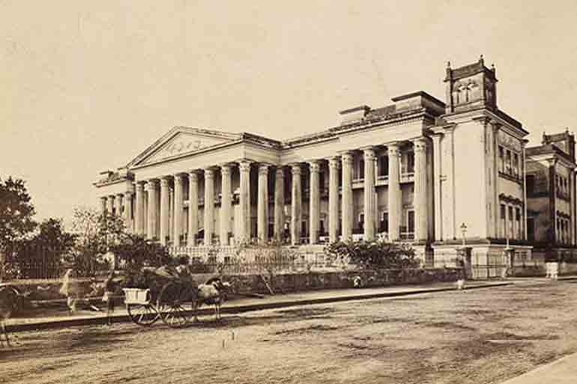
্
ঢাকায় যে সব ভবন তৈরি হয়েছিল তার মধ্যে সুন্দর হচ্ছে কার্জন হল।ইংরেজ আমলে তৈরি এ ভবনটি বহুকাল ধরেই ঢাকা বিশ্ব বিদ্যালয়ের বিজ্ঞান অনুষদের অংশ।

Slide 14
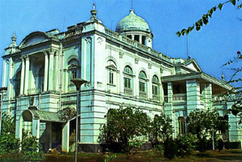
্
পুরনো হাইকোর্ট ভবনটি ও ইংরেজ আমলে তৈরি।

Slide 15
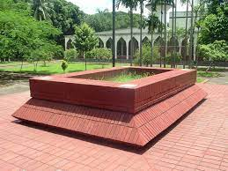
্
ঢাকা বিশ্ববিদ্যালয়ের ছাত্র- শিক্ষক কেন্দ্রের চত্বরে অবস্থিত গ্রিক সমাধিসৌধটি ১৯১৫সালে নির্মিত।

Slide 16
্
একক কাজ
প্রত্নতত্ব কাকে বলে?
ইংরেজ আমলে কোন কোন ভবন তৈরি হয় ?

Slide 17
্
ঢাকার বাইরের প্রত্ননিদর্শন:
সুলতানি আমলে বাংলার রাজধানী ছিল সোনারগাঁও।ঊনিশ শতকে সোনারগাঁও পানাম এলাকাটি বেছে নেন। এরা পানামার মূল সড়কের দুইপাশে শাড়িবদ্ধভাবে অনেক ঘরবাড়ি নির্মান করেন।

Slide 18
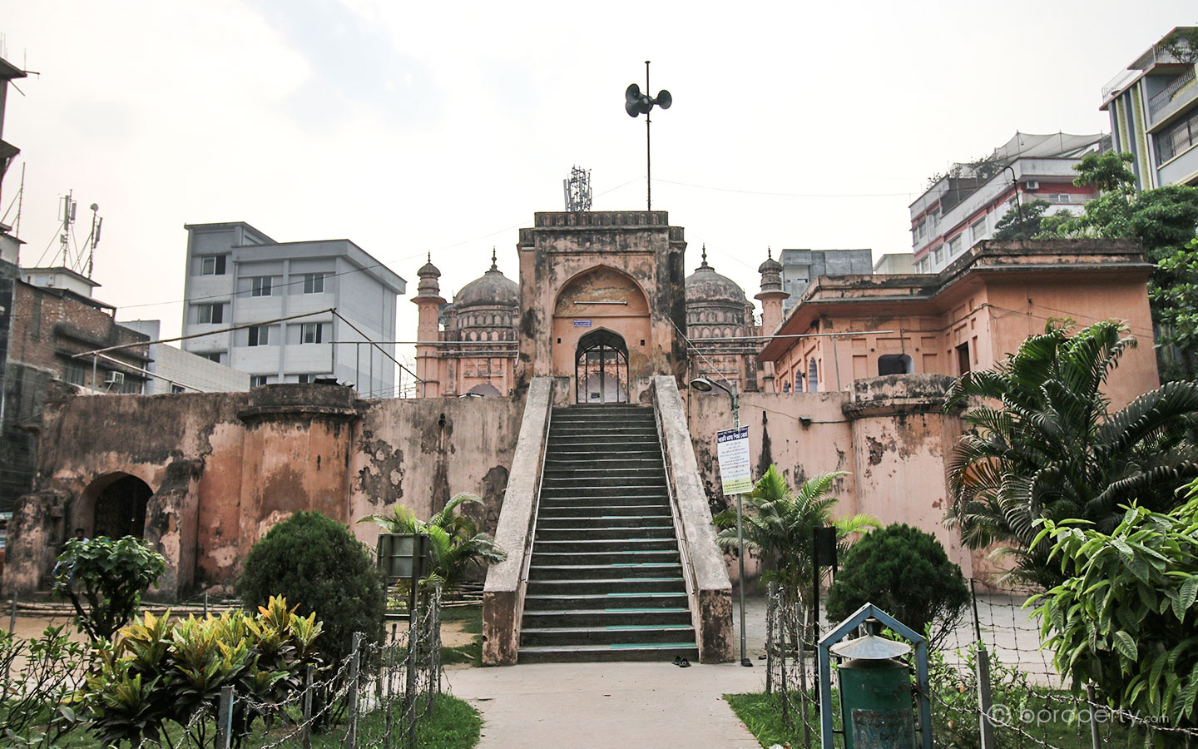
্
সরদার বাড়িতে এখন স্থাপিত হয়েছে লোকশিল্প জাদুঘর। এ বাড়ির নির্মান হয়েছে ১৯০১ সালে। এটি তৈরি হয়েছে দিুইটি প্রসাদ নিয়ে। এ বাড়িতে রয়েছে ৭০টি কক্ষ।

Slide 19
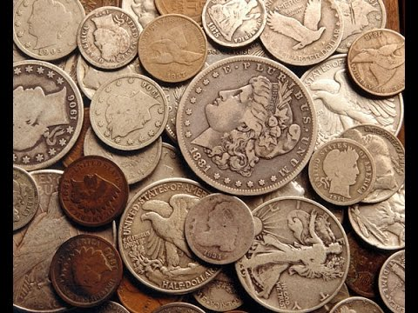
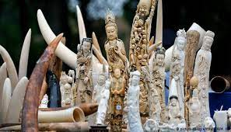
্
জাদুঘরে সংরক্ষিত প্রত্নসম্পদ:
প্রত্ন সম্পদ দেখে দেশের পুরানো ইতিহাস ও ঐতিহ্য সম্পর্কে ধারনা লাভ করা যায়।ঢাকায় রয়েছে আমাদের জাতীয় জাদুঘর। জাদুঘরে রয়েছে প্রচুর রত্নসম্পদ।পোশাক,হাতির দাঁতের নানা কারুকাজ করা দ্রব্য ও ঢাল -তলোয়ার, সিংহাসন ইত্যাদি।

Slide 20
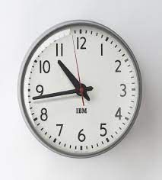
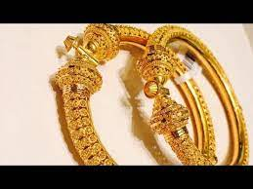
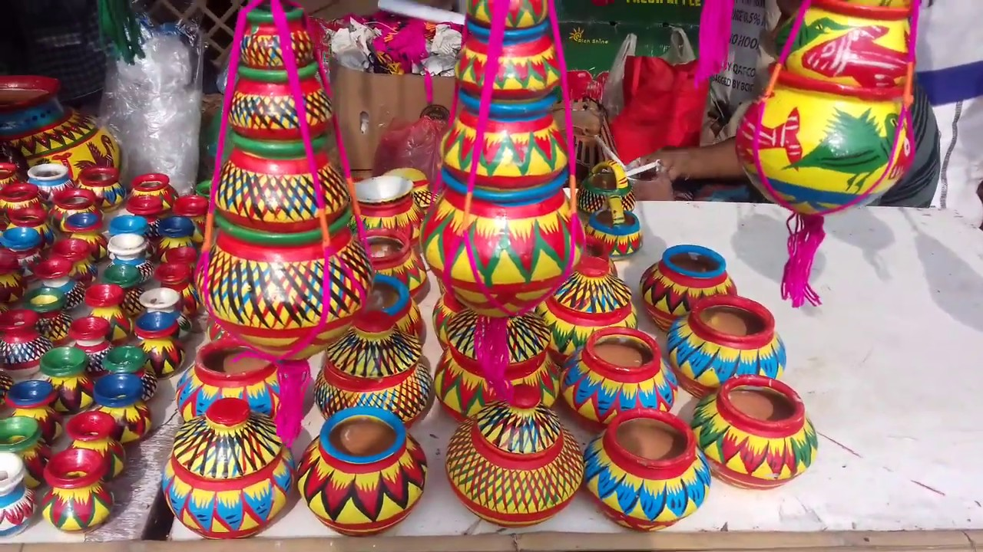
্
মুক্তাগাছা জমিদারদের,ময়মনসিংহ জাদুঘরে রয়েছে, ফুলদানি,ঘড়ি,অলঙ্কার,মৃৎপাত্র,কাপড়বোনার যন্ত্র,খেলার সরঞ্জাম,বাঘ,বিষ্ণুমূর্তি ইত্যাদি।

Slide 21
্

Slide 22
্
দলীয় কাজঃ
‘ক’দল
‘খ’দল
১/ বড়সরদার বাড়ির বিবরণ দাও ?
২/ জাদুঘর কোথায় অবস্থিত। সেখানে কি কি দেখা যায় ?

Slide 23
্
মূল্যায়ন
দক্ষিণ পাশে কতটি ইমারত রয়েছে ?
(ক).২০টি (খ) ২১টি (গ). ২২টি (ঘ). ২৩টি
প্রত্ন শব্দের অর্থ কি ?
(ক) নতুন (খ) পুরনো (গ) আদিকাল (ঘ) বর্তমান
ঢাকায় যে সব ভবন তৈরি হয়েছিল তাদের মধ্যে সুন্দর হচ্ছে-
(ক) কার্জন হল (খ) রুপলাল হাউস (গ) আহসান মঞ্জিল (ঘ) হাইকোর্ট

Slide 24
্
বাড়ীর কাজঃ
ঢাকার বাইরে যে প্রত্ননিদর্শন আছে তা- বর্ণনা কর?

Slide 25
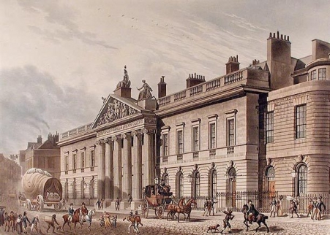
্
ধন্যবাদ

